Slide 1
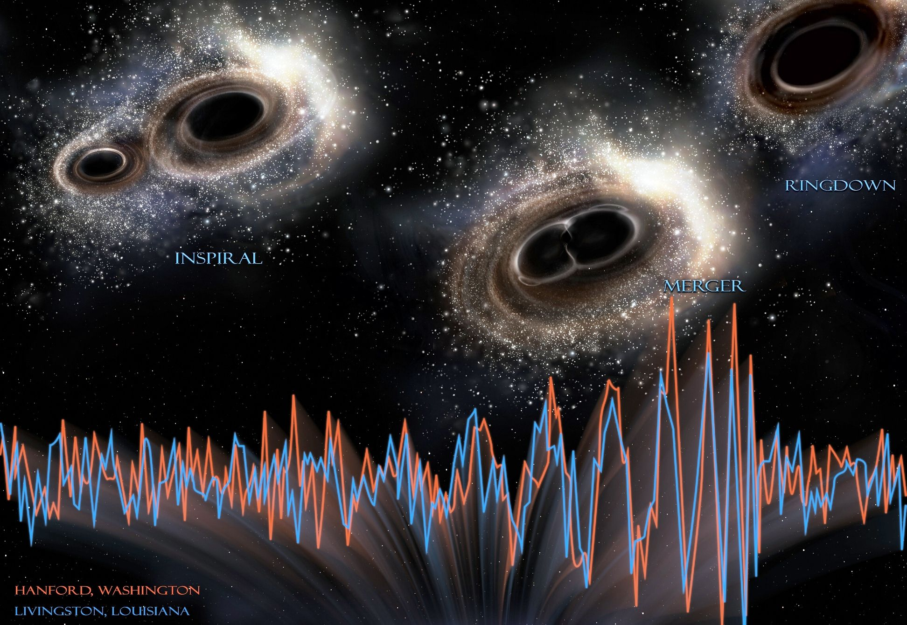
Détecter les ondes gravitationnelles
Ondes gravitationnelles : un voyage de la géométrie des trous noirs à la physique d’un laser
Vincent BOUDON
Laboratoire Interdisciplinaire Carnot de Bourgogne
(UMR 6303, CNRS – Université Bourgogne Franche-Comté)
José-Luis JARAMILLO
Institut de Mathématiques de Bourgogne
(UMR 5584, CNRS – Université Bourgogne Franche-Comté)

Slide 2
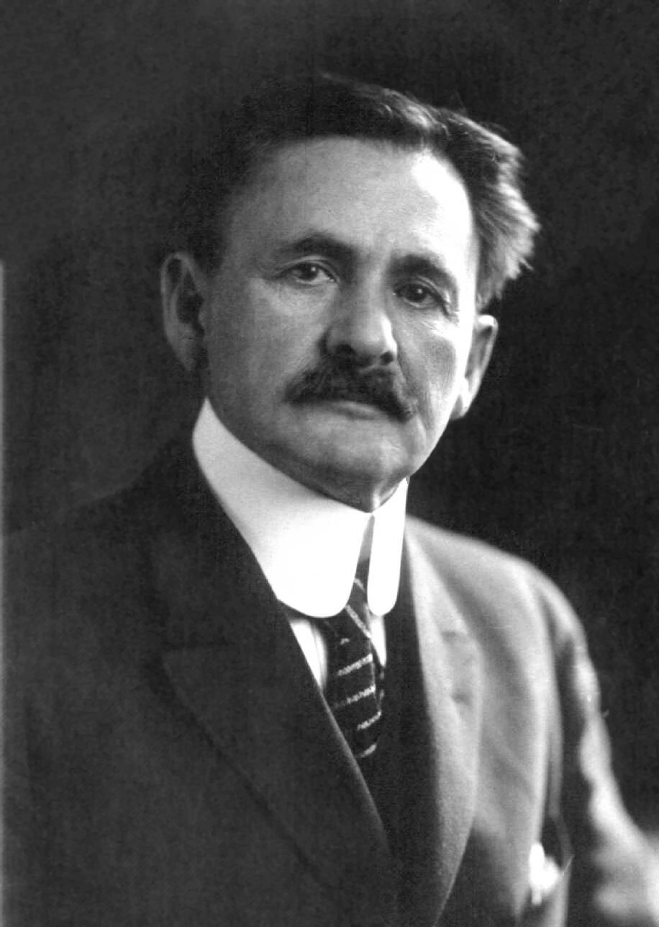
L’interféromètre de Michelson
En 1887, avec Edward W. Morley, Albert A. Michelson met au point une expérience destinée à mesurer la vitesse de la lumière par rapport à l’éther.
Le résultat négatif de l’expérience démontrera l’inexistence de ce dernier.
L’expérience utilise un appareil aujourd’hui appelé « interféromètre de Michelson », qui a bien d’autres applications.
L’idée originale était de mesurer la différence de vitesse supposée de la lumière entre la direction du mouvement de la Terre et la direction perpendiculaire.
Albert A. Michelson (1852–1931)
En 1921, avec Francis G. Pease, il utilise l’interférométrie pour mesurer pour la première fois le diamètre d’une étoile (Bételgeuse).

Slide 3
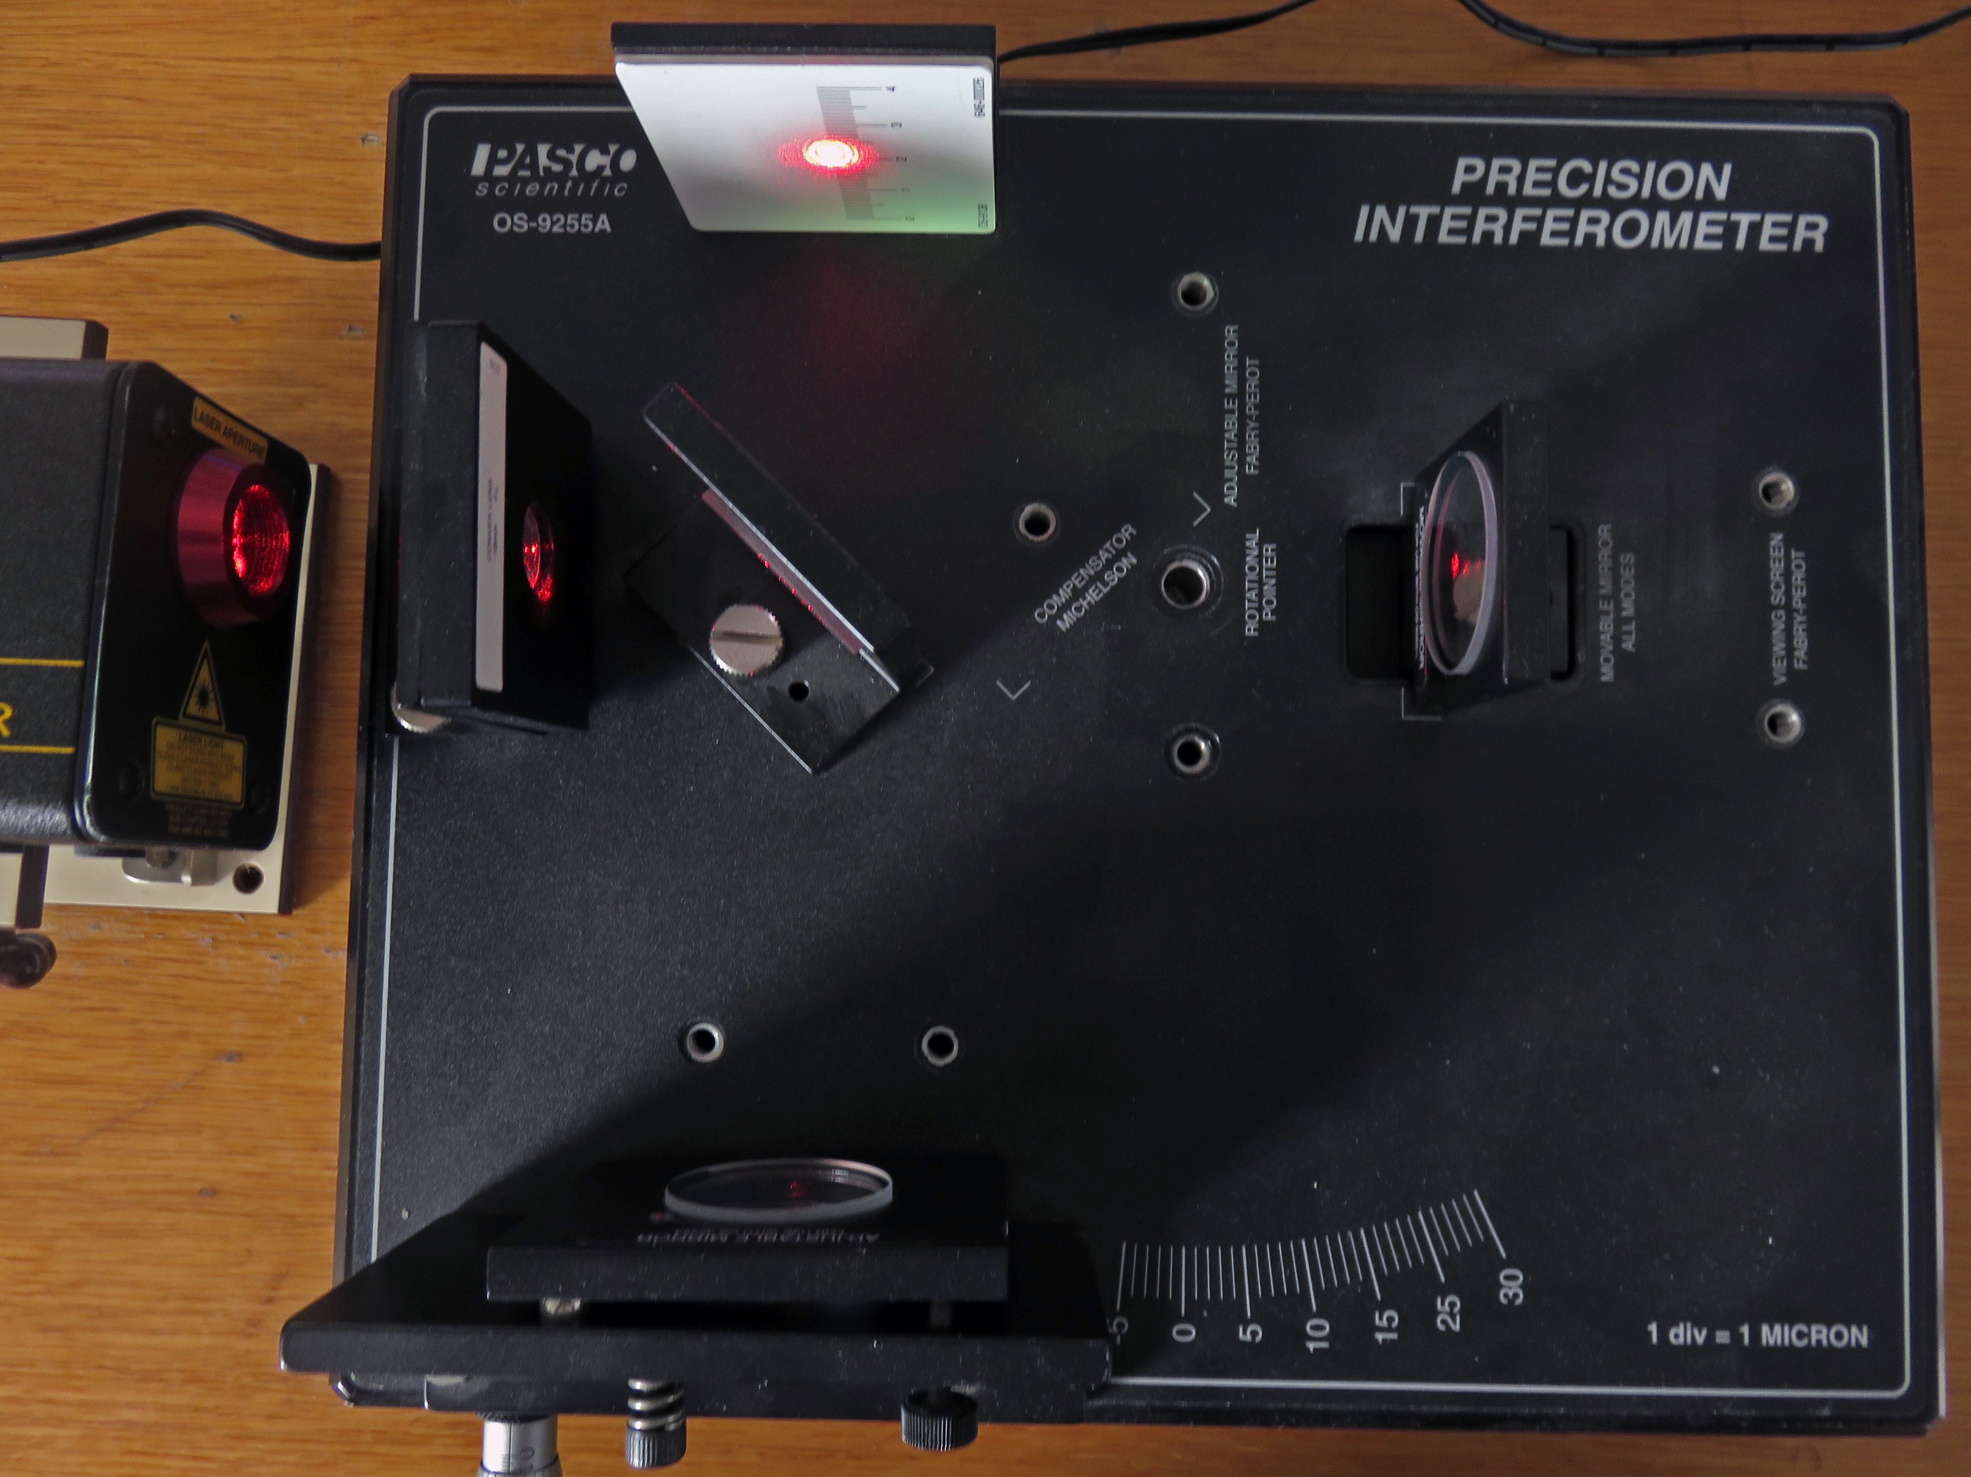
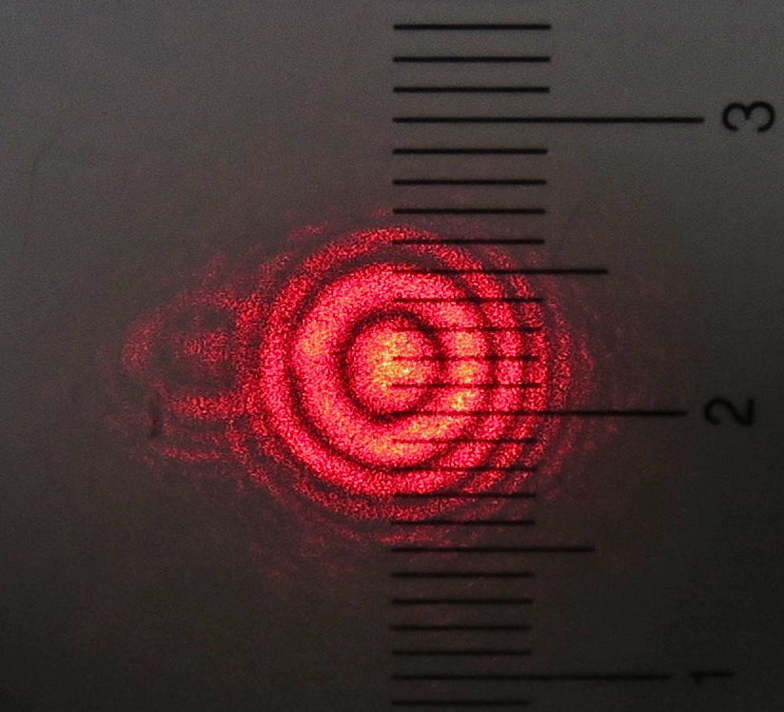

Slide 4
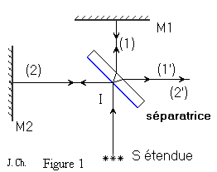
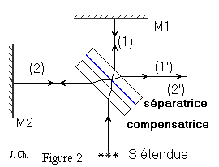

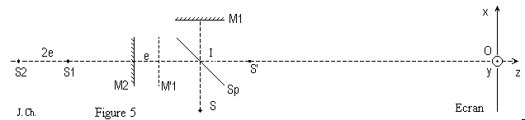
Principes de base
* Source
* Source
La lame séparatrice
(1) Traverse 3 fois, (2) 1 fois
B. La lame compensatrice
*
*
C. Schéma optique équivalent et interférences
Source : Jacques Charrier, http://www.sciences.univ-nantes.fr/sites/jacques_charrier/tp/michelson/michp.html

Slide 5
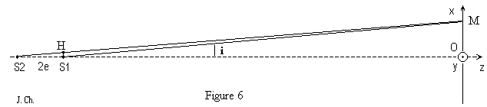
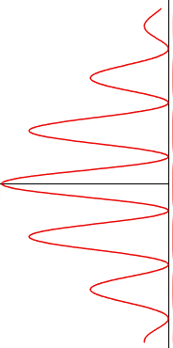
Franges d’interférence
r
*
*
D
Différence de marche :
Si D >> e :
Source : Jacques Charrier, http://www.sciences.univ-nantes.fr/sites/jacques_charrier/tp/michelson/michp.html

Slide 6
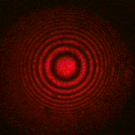
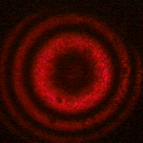
Franges d’interférence
Champ résultant en M :
Intensité résultante en M :
Franges brillantes :
Franges sombres :
r
Source : Jacques Charrier, http://www.sciences.univ-nantes.fr/sites/jacques_charrier/tp/michelson/michp.html

Slide 7
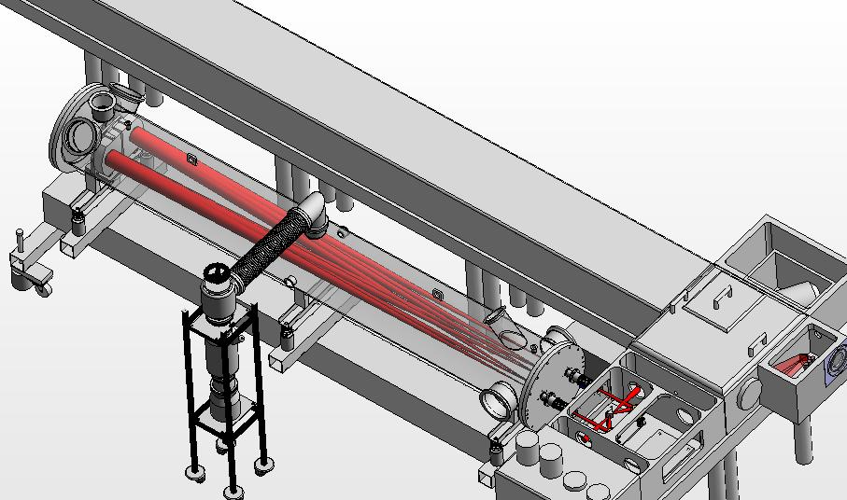
Interférométrie et spectroscopie
Source « blanche »
Mesure d’intensité lumineuse en fonction du déplacement d’un des miroirs : interférogramme I(δ)
Transformée de Fourier : spectre I(ν)
Résolution spectrale 1/δ (en nombre d’onde)
Spectromètre FTIR Bruker IFS 125HR
Ligne AILES / Synchrotron SOLEIL
Spectre par transformée de Fourier de la molécule GeF₄

Slide 8
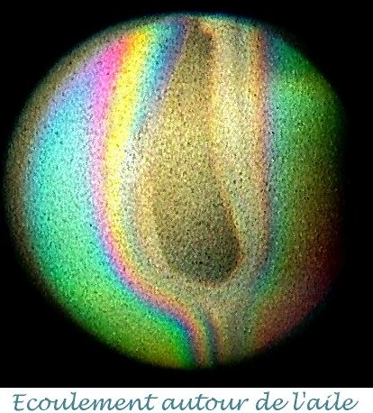
Interférométrie et métrologie
Source monochromatique
Ordre d’interférence :
Variation de longueur / chemin optique sur un des bras :
Au centre (r = 0) :
Si frange sombre au centre :
Variation de chemin optique
=
Variation de luminosité
Exemple :
Ecoulement d’un fluide sur une aile d’avion (Lycée Marceau, Chartres)

Slide 9
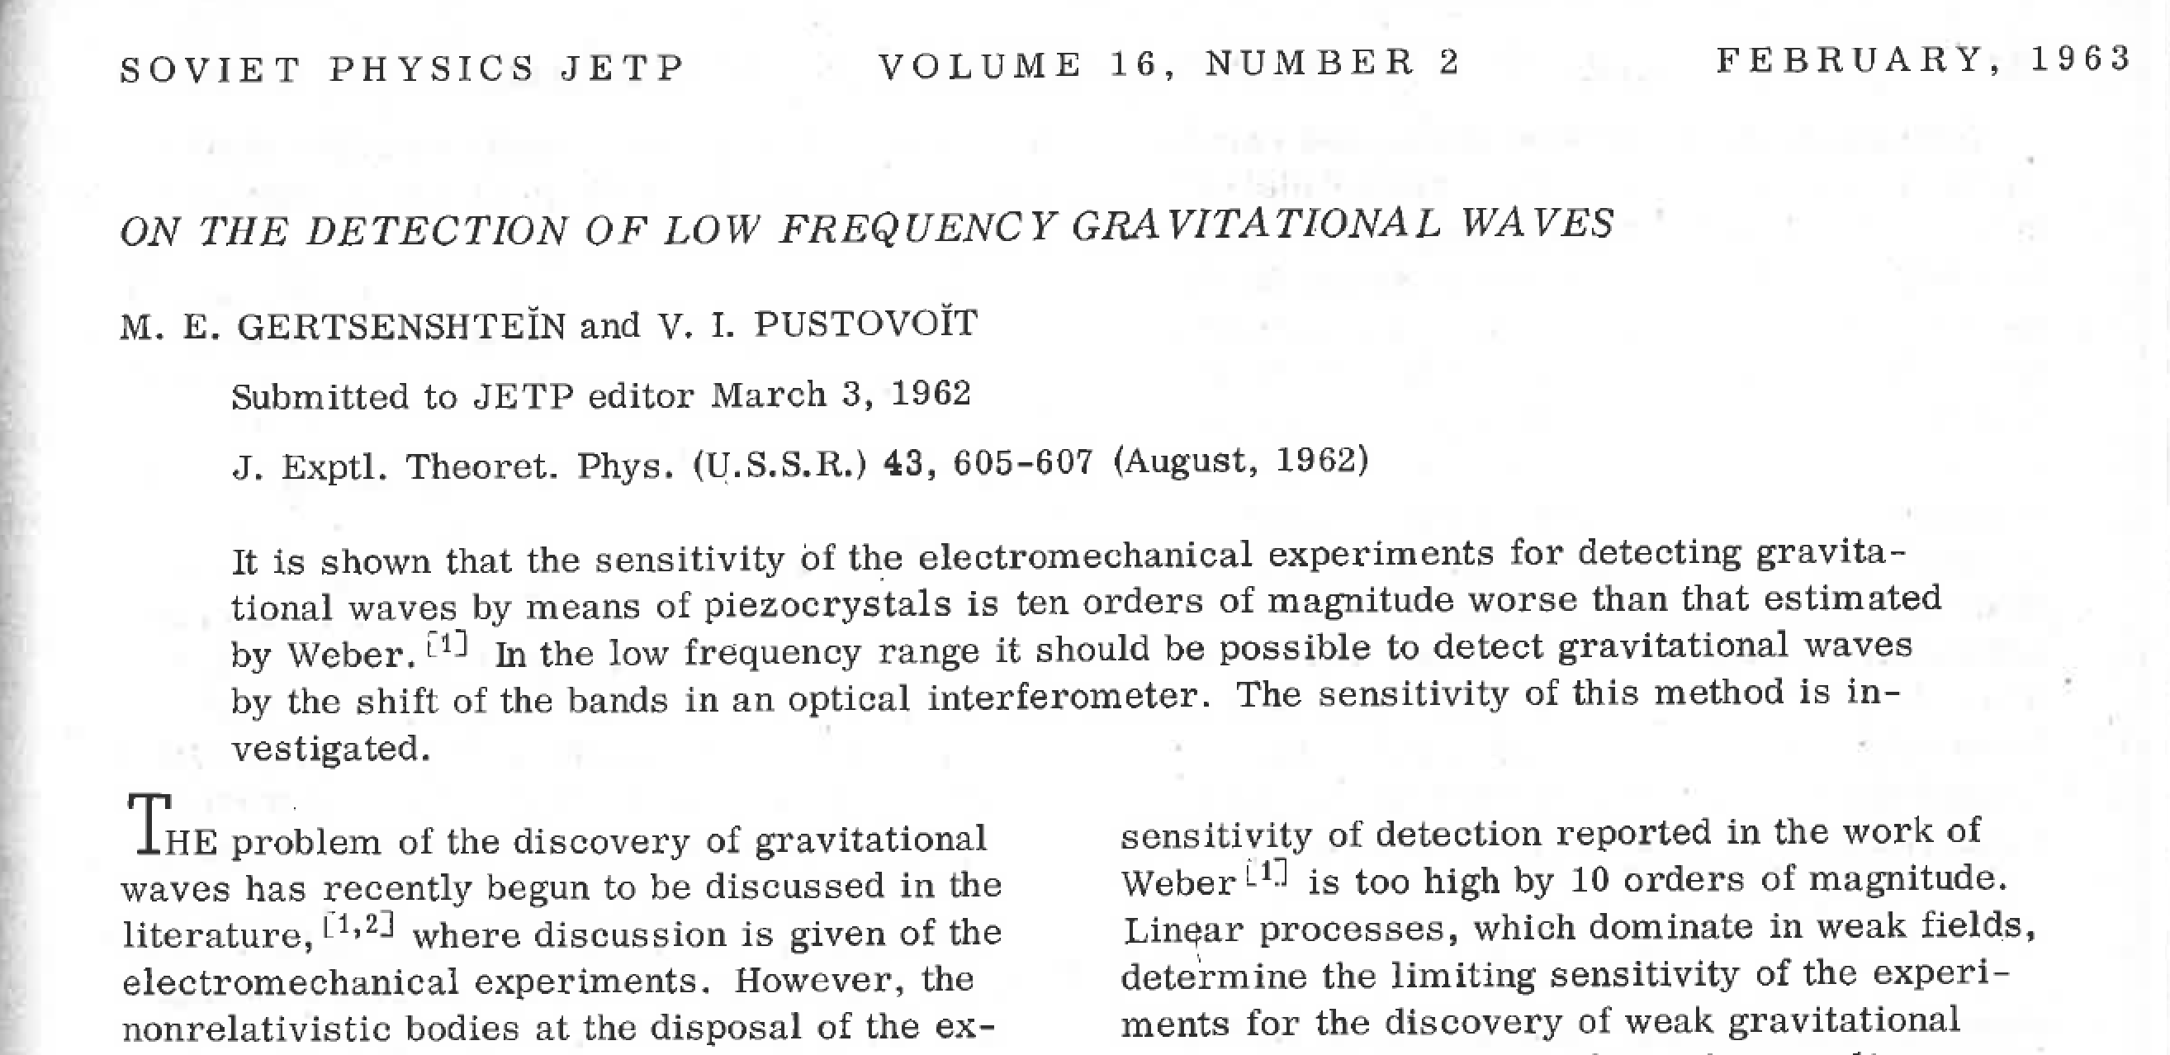
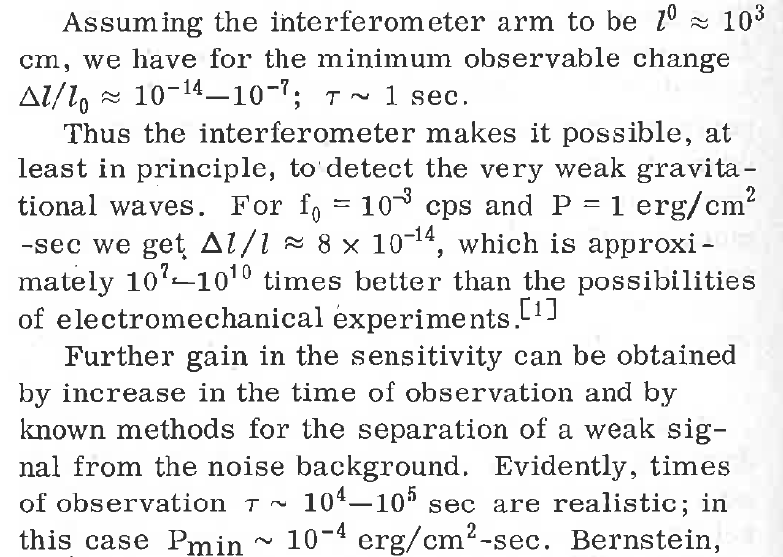
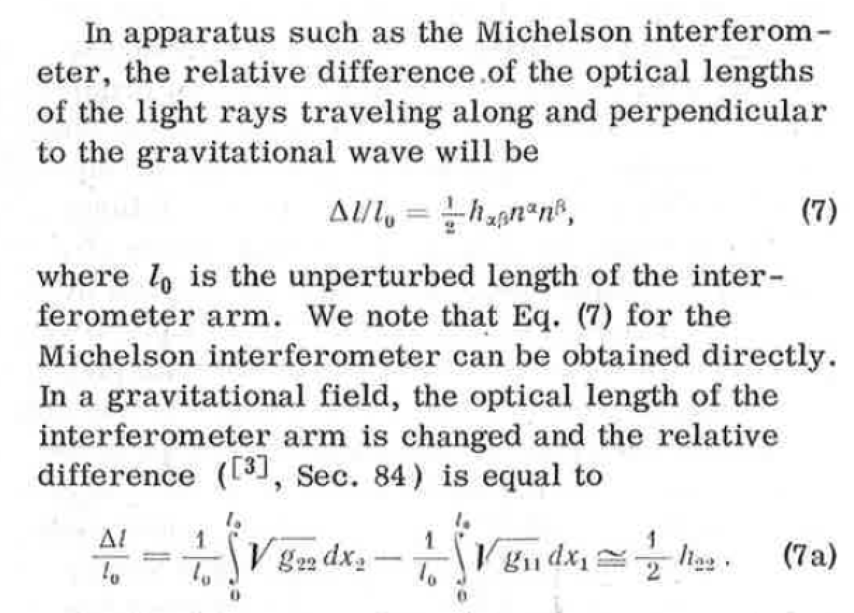
Une idée déjà ancienne

Slide 10
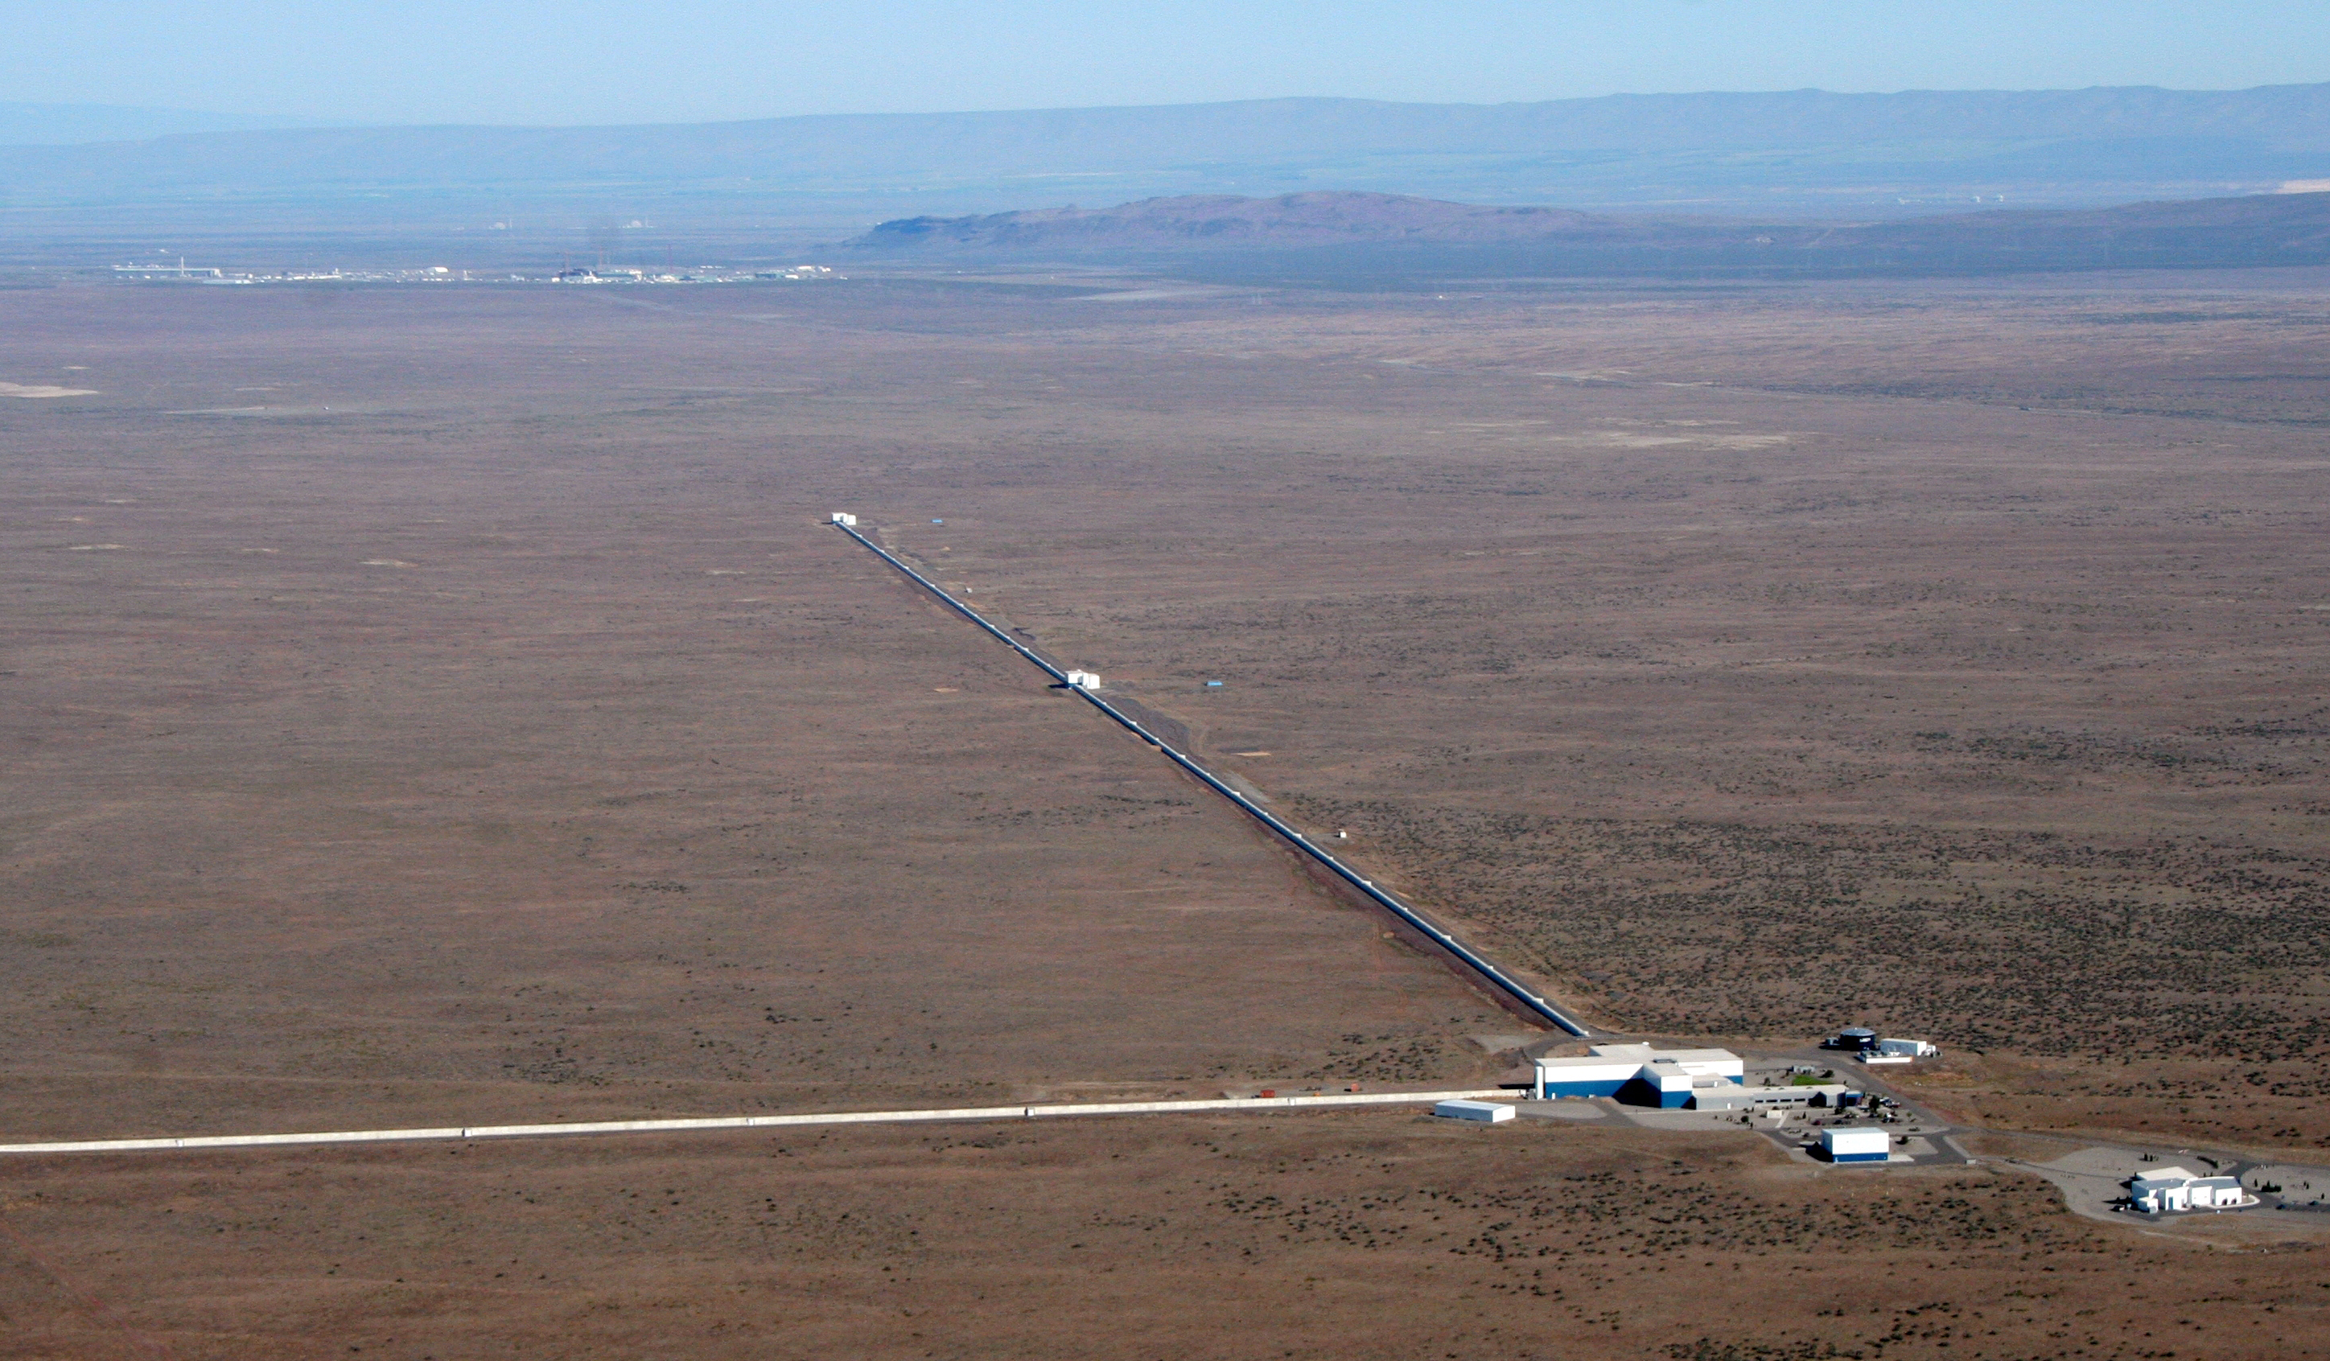
LIGO
Laser-Interferometer Gravitational-wave Observatory
LIGO Hanford, Etat de Washington, USA

Slide 11
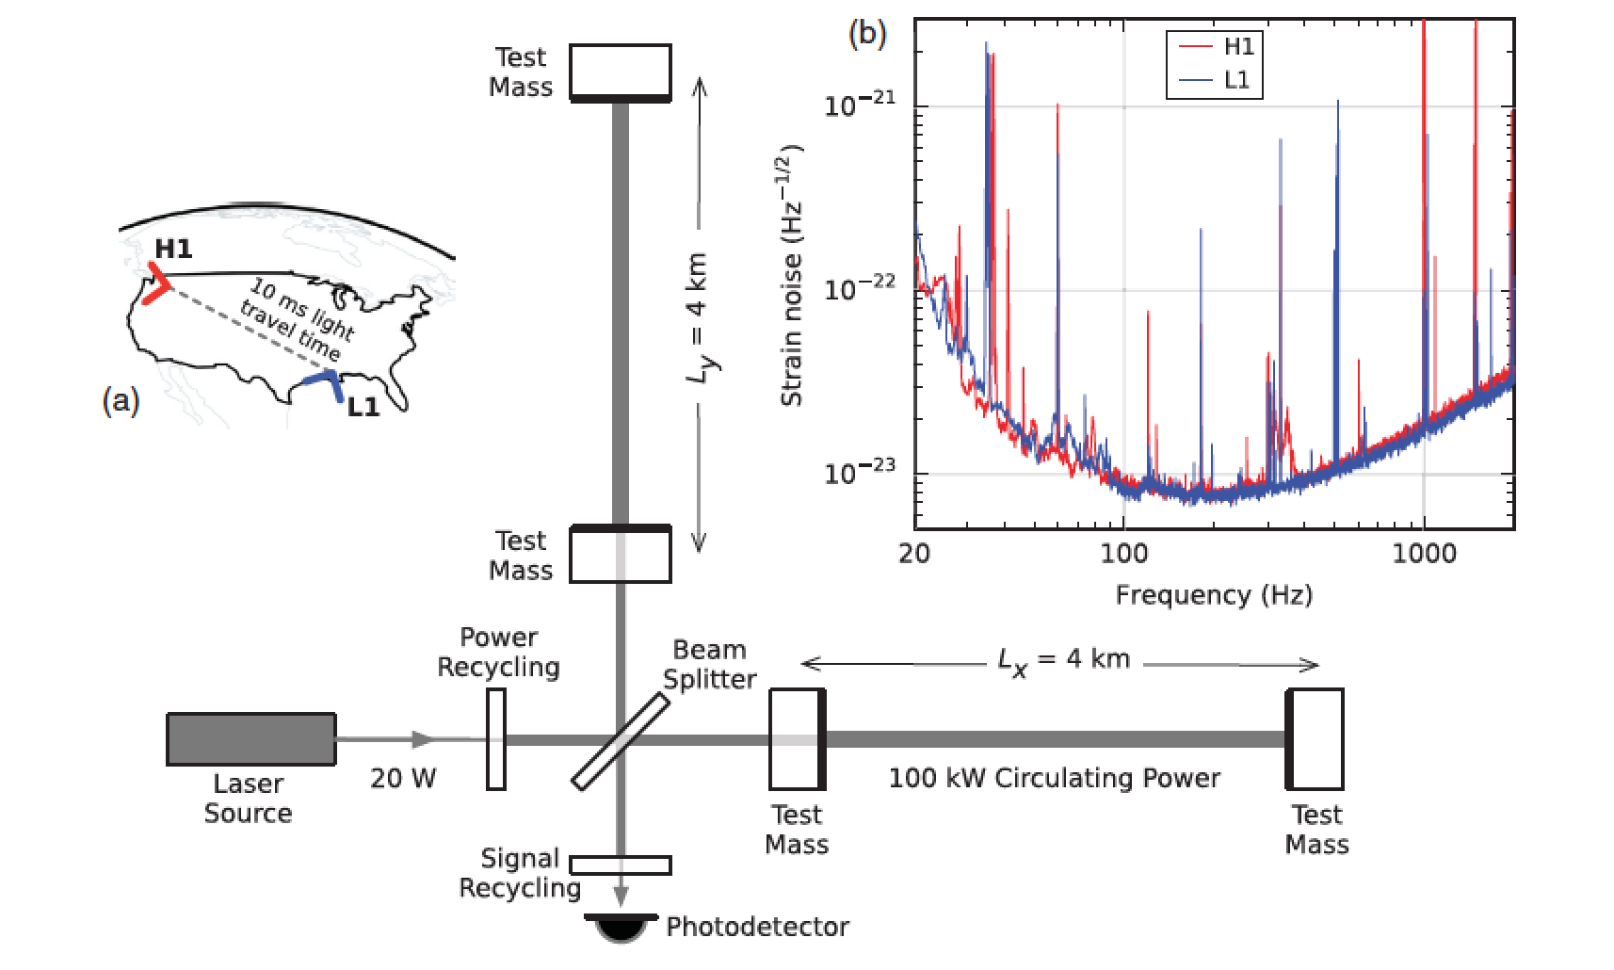
LIGO
Laser-Interferometer Gravitational-wave Observatory
Hanford,
Washington
Livingston,
Louisiane
Source : B. P. Abott et al. Phys. Rev. Lett. 116, 061102 (2016)

Slide 12
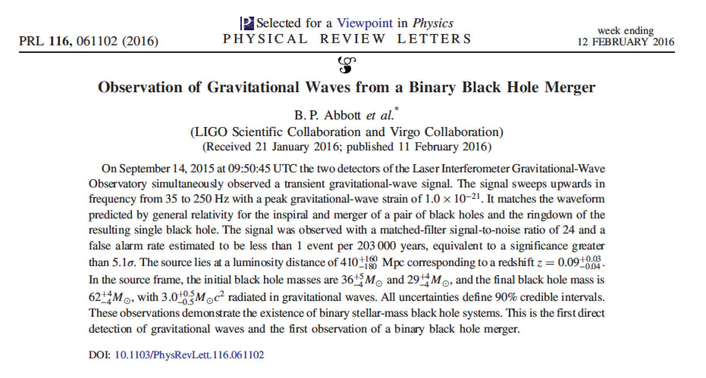
Un article historique !
Source : B. P. Abott et al. Phys. Rev. Lett. 116, 061102 (2016)

Slide 13
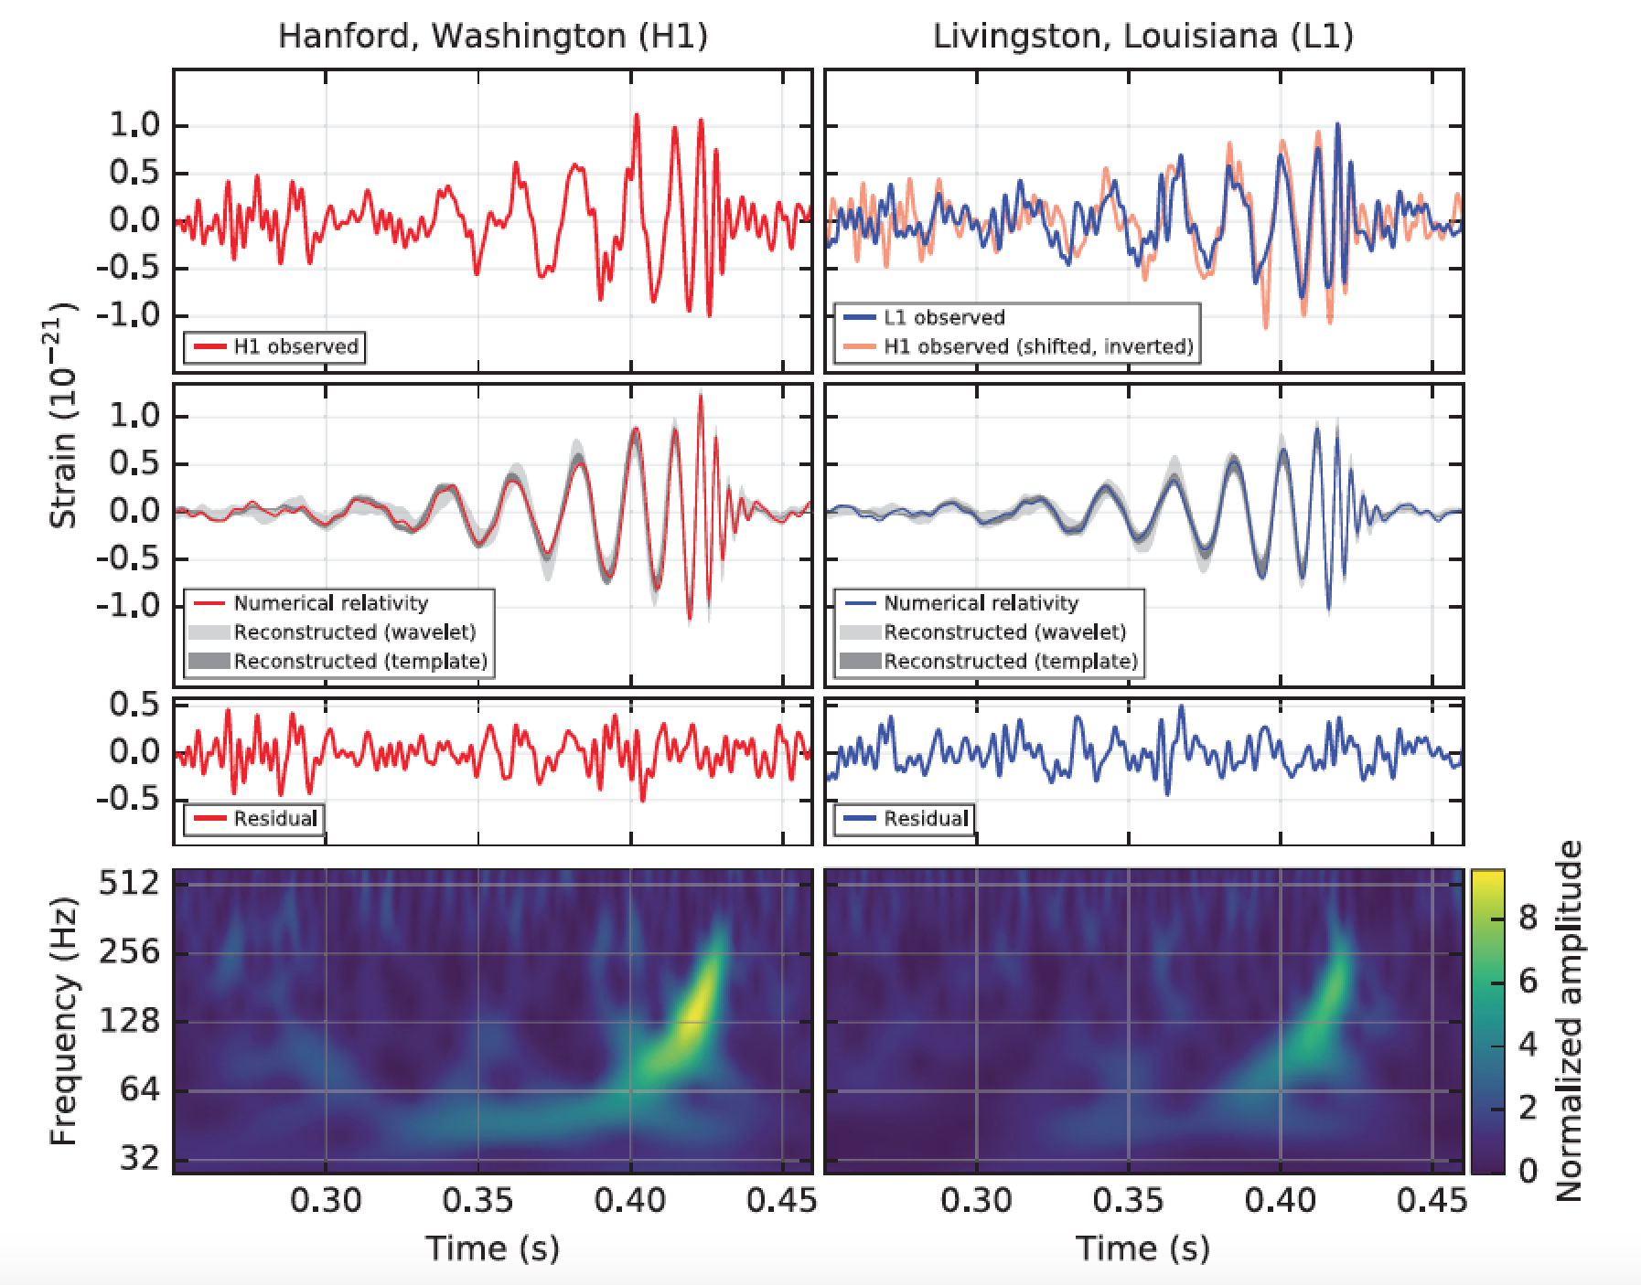
Mesures simultanées
Source : B. P. Abott et al. Phys. Rev. Lett. 116, 061102 (2016)

Slide 14
Mesures simultanées
Données : https://losc.ligo.org/events/GW150914/
–6.9 ms : distance
× (–1) : orientation
H1
L1
— Simulation

Slide 15
Un signal significatif
Pics = résonances connues
60 Hz,
courant électrique USA !
Données : https://losc.ligo.org/events/GW150914/
Signal

Slide 16
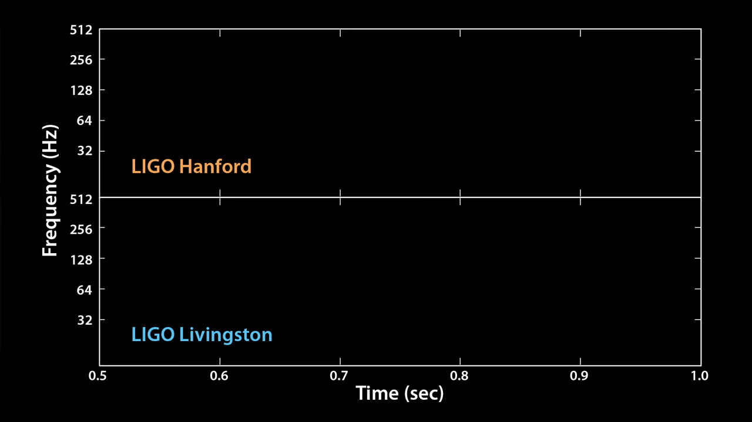
Entendre les ondes gravitationnelles
« Son » joué à la fréquence originale, puis à la fréquence double

Slide 17
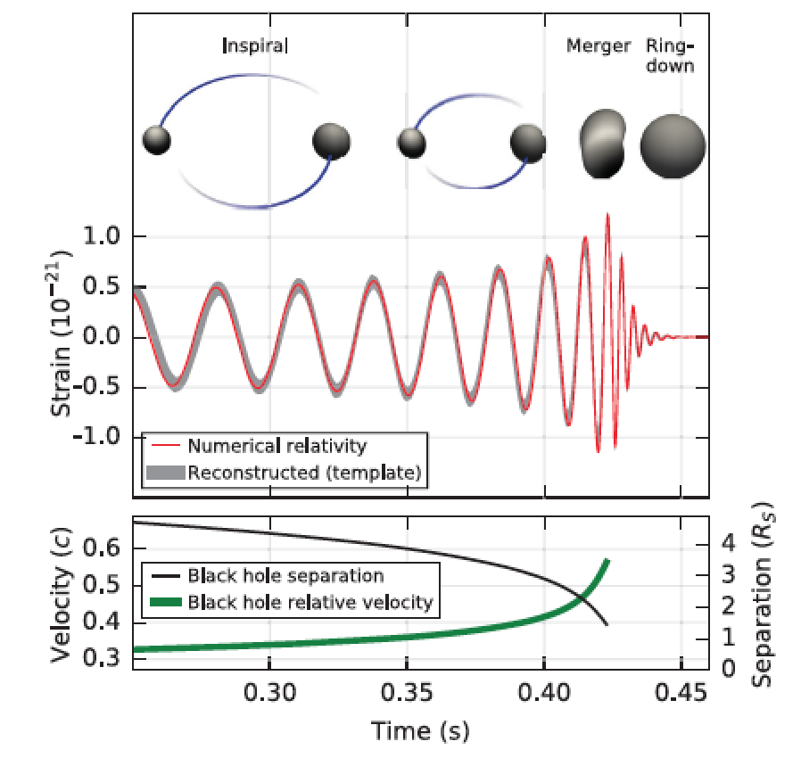
Précision extrême
Variation de longueur de la taille de ½ proton sur 1200 km !!!
Précision relative de 10^{–21}
Fusion de deux trous noirs de 36 et 29 masses solaires à 1,3 milliards d’années-lumière
3 masses solaires converties en ondes gravitationnelles
Probabilité d’erreur de 1 en 203 000 ans
Source : B. P. Abott et al. Phys. Rev. Lett. 116, 061102 (2016)

Slide 18
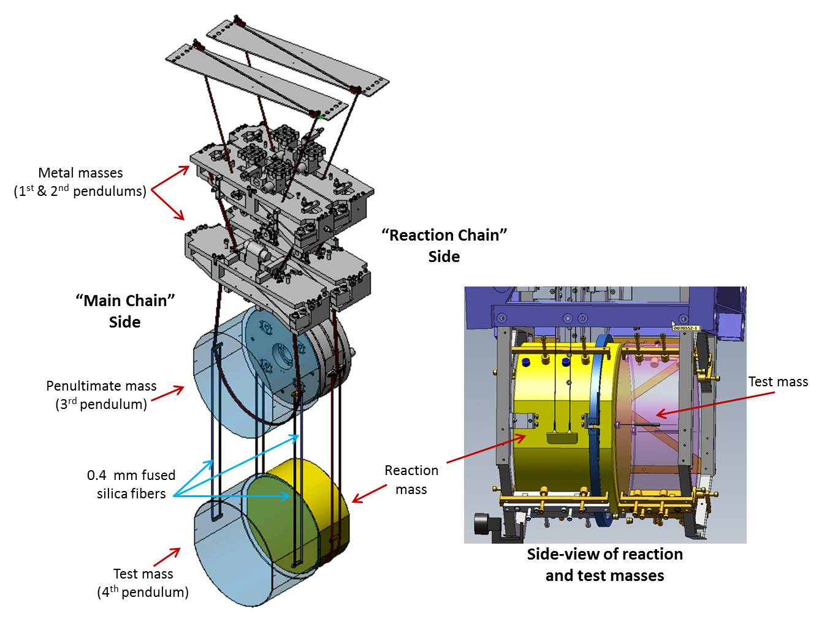
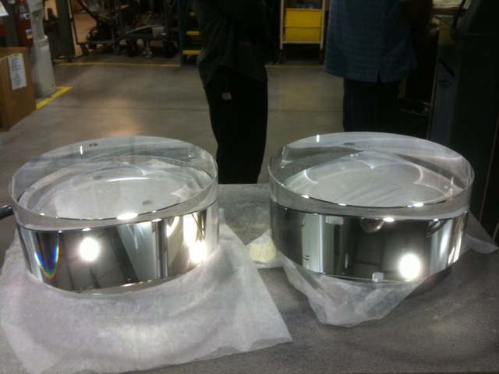
Stop aux vibrations !
Système d’isolation sismique active : réduction des vibrations à 2×10^{–13} m
Système d’isolation passive à quadruple pendule : réduction des vibrations à 10^{–19} m
Optiques en verre ultra-pur (pas de OH) : éviter toute absorption du laser (qui provoquerait un réchauffement)
Source : https://www.ligo.caltech.edu

Slide 19
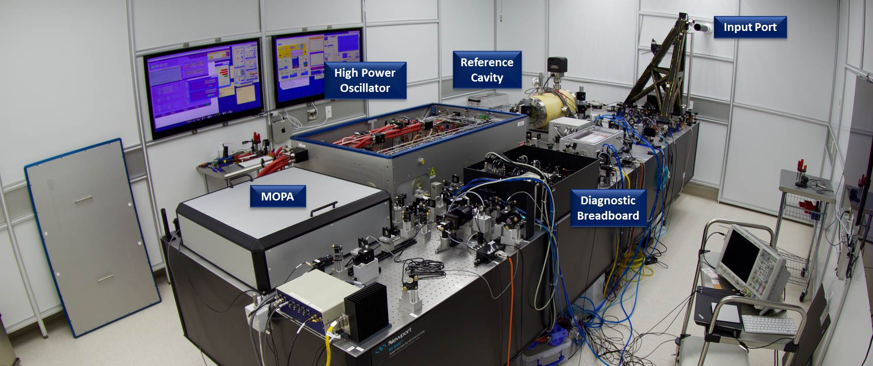
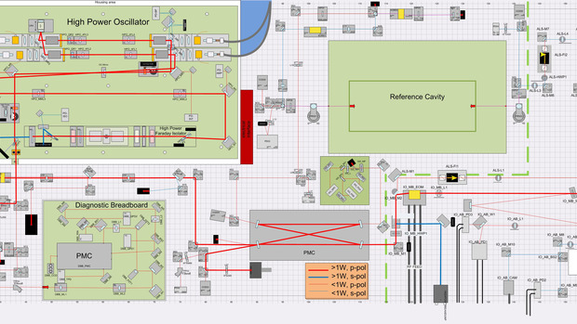
Lasers
Source : https://www.ligo.caltech.edu
Laser Nd-YAG, 1064 nm, stabilisé (facteur 10⁸) en amplitude, fréquence, géométrie
Etages d’amplification (MOPA, HPO, amplification à l’entrée de l’interféromètre)
Puissance de 100 kW à l’intérieur des bras de l’interféromètre
Système de détection homodyne

Slide 20
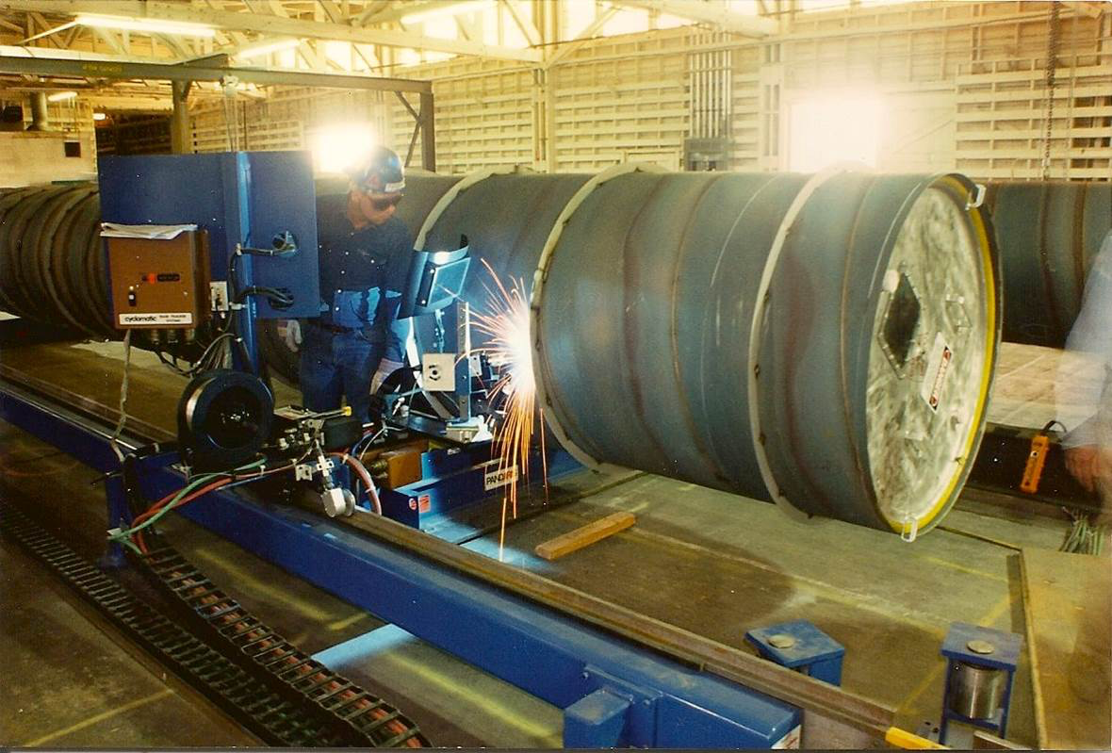
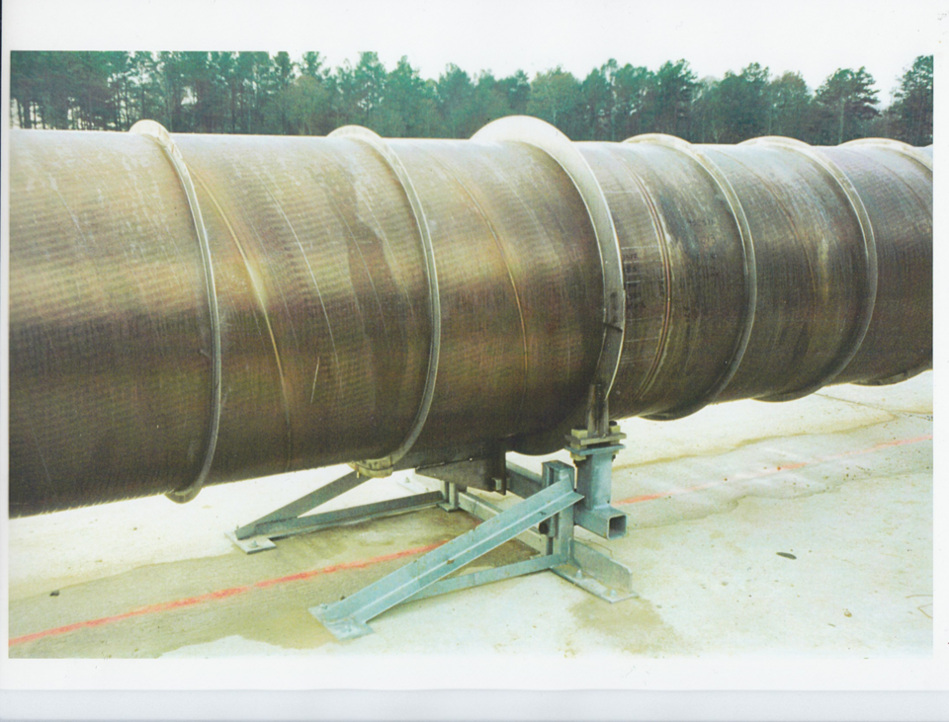
Ultra-vide
Tubes de 1,2 m de diamètre, 3 mm d’épaisseur, acier inoxydable 304L
Assemblage de segments de 20 m
10 000 m³
Vide de 1 μPa (10^{–11} atm)
Pompage pendant 40 jours à 150–170°C
Source : https://www.ligo.caltech.edu
Ultra-vide pour éviter :
La propagation d’ondes sonores (vibrations)
Les variations de température (déformation des optiques)
La diffusion et la réfraction du faisceau laser

Slide 21
GW15091 en résumé
Observé par LIGO L1, H1
Type de source Trou noir binaire
Date 14 Sept 2015
Heure 09:50:45 UTC
Masse totale 60 à 70 M
Trou noir primaire 32 à 41 M
Trou noir secondaire 25 à 33 M
Trou noir rémanent 58 à 67 M
Vitesse max. trous noirs ~ 0.6 c
Luminosité maximale 3.6 x 10⁴⁹ J.s^{–1}
Energie dégagée 2.5-3.5 M
Distance 0.75 à 1.9 Gal
230 à 570 Mpc
Redshift 0.054 à 0.136
(Masse solaire : 1 M = 2 × 10³⁰ kg)
Pic de contrainte 1 x 10^{–21}
Pic de déformation ±0.002 fm
Fréquence 150 Hz
Longueur d’onde 2000 km
Rapport signal/bruit 24
Proba. fausse alerte < 1 dans 5 million
Taux de fausse alerte < 1 en 200 000 ans

Slide 22
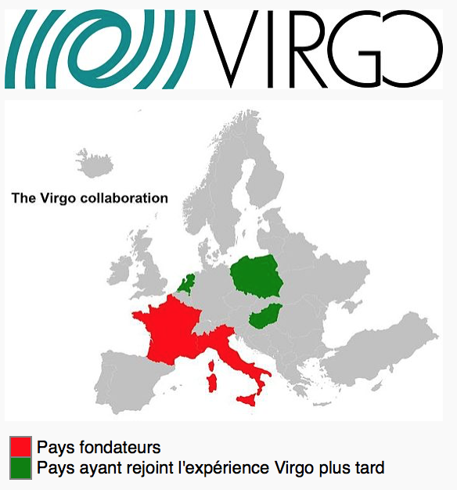
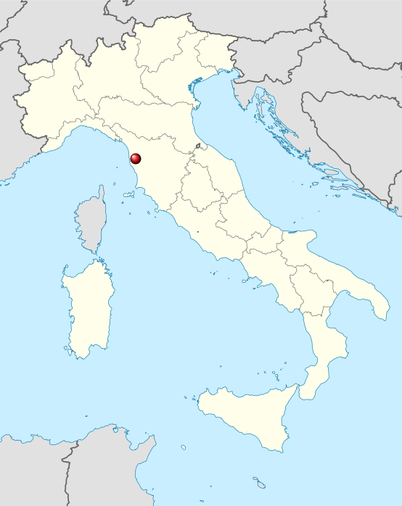
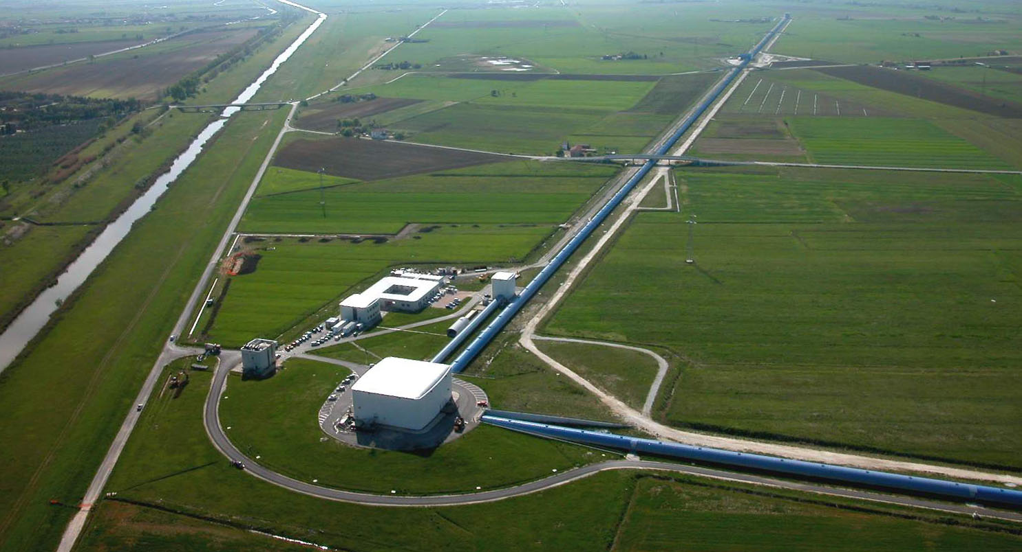
Bientôt : (advanced) VIRGO
Bras de 3 km
Premiers tests dans les années 2000 ; nombreuses améliorations pour une réouverture fin 2016, avec une sensibilité équivalente à LIGO
Plusieurs ( > 2) interféromètres : triangulation de la position des sources

Slide 23
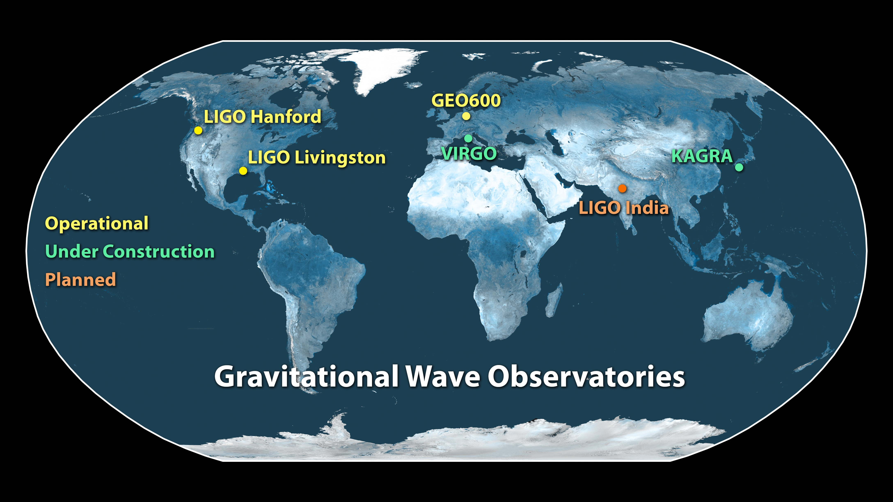
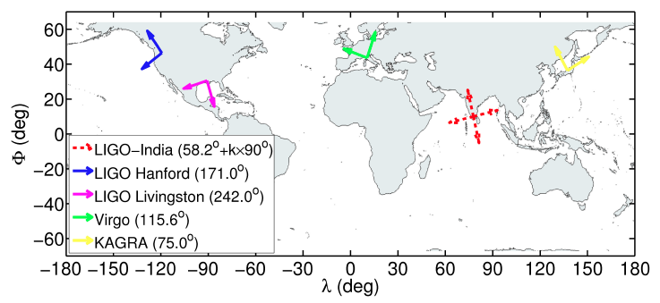
Futurs interféromètres
2016
2018
Source : LIGO & Eötvös Gravity Research Group

Slide 24
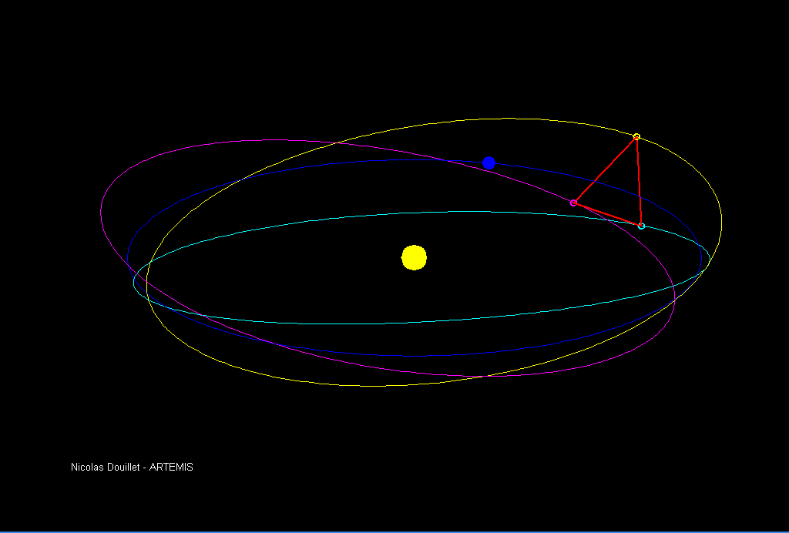
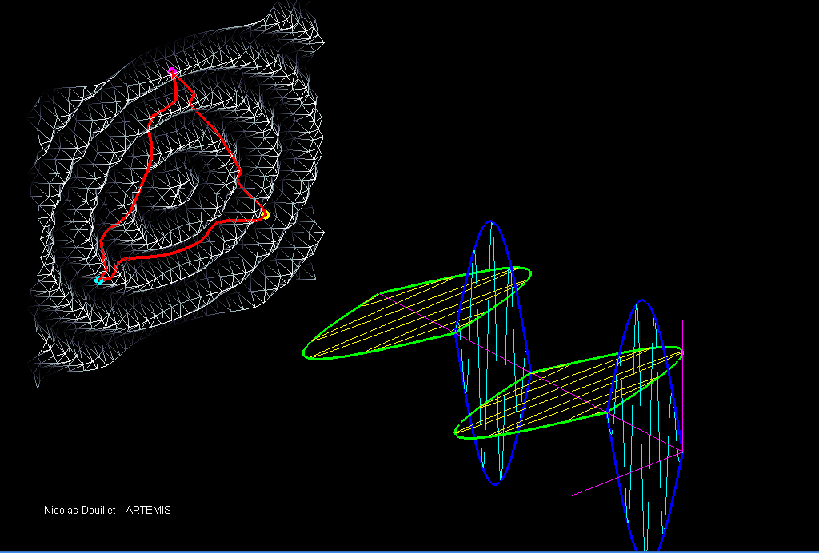

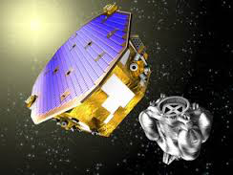
Dans l’espace : eLISA (ESA) evolved Laser Interferometer Space Antenna
3 satellites à 50 millions de km de la Terre, triangle de 1 million de km de côté
Sensibilité équivalente à LIGO & VIRGO, mais gamme 0,1 mHz à 1Hz
Accès à d’autres types de phénomènes astrophysiques (trous noirs supermassifs)
Lancement 2034
Actuellement : démonstrateur LISA Pathfinder

Slide 25
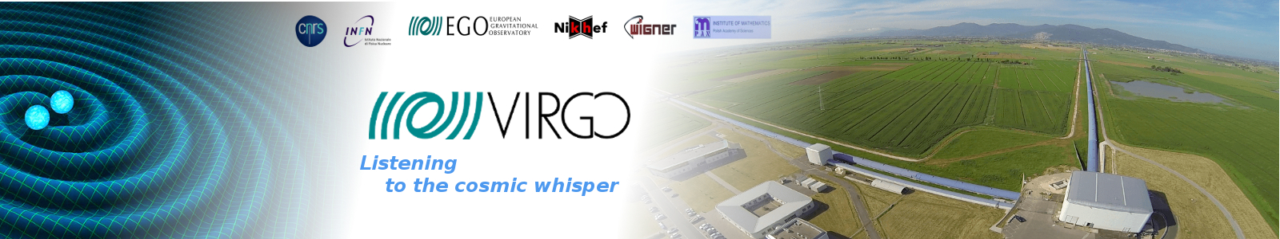
Pour en savoir plus
https://www.ligo.caltech.edu
https://losc.ligo.org/events/GW150914/
Données à télécharger !
http://public.virgo-gw.eu

